Slide 1
Fogyasztók diszkriminációja az EU-ban
Bak Pál
Európai Köz-és Magánjogi Tanszék

Slide 2
Tartalom
Diszkrimináció és alapja(i)
Geoblocking
Fogyasztói diszkrimináció
EU tevékenység a diszkrimináció ellen
Konklúzió

Slide 3
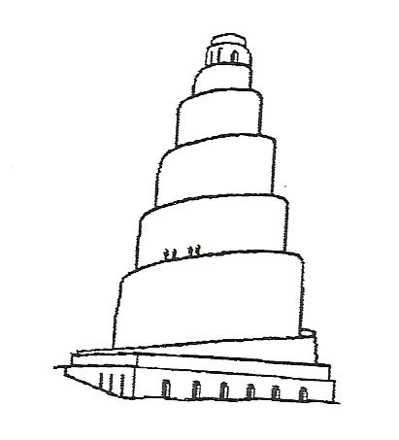
Boldog fogyasztó :)
III. pillér
Adaptálás
II. pillér
EU tevékenység a diszkriminációval szemben
I. pillér
Fogyasztói diszkrimináció
Fogyasztók
Geoblocking
Diszkrimináció

Slide 4
Diszkrimináció és alapja(i) 1.
Önmagában megkülönböztetést jelent. Lehet pozitív és negatív.
Minden polgári alkotmány, az ENSZ alapokmánya, és az EU is tilalmazza.
Fogyasztók diszkriminációja az EU-ban: alapja a geoblocking.

Slide 5
Diszkrimináció és alapja(i) 2.
Közvetlen diszkrimináció.
Közvetett diszkrimináció.
Fogyasztói diszkrimináció
GATT Nemzeti elbánás elve:
„A szerződő fél állampolgárait és jogi személyeit a hazai állampolgárokkal és jogi személyekkel azonos elbírálás alá vonja. Így adott kérdésben a külföldieket a hazaiakkal azonos jogok illetik meg, de azonos kötelezettségei is vannak. Bármilyen kérdés rendezésére alkalmas.”
(http://www.agr.unideb.hu/ebook/logisztika/kereskedelempolitikai_alapelvek_a_gattban.html)
GATT: General Agreement of Tariffs and Trade
Általános Vám- és Kereskedelmi Egyezmény

Slide 6
Egyenlő bánásmód házon belül
A Magyar Köztársaság biztosítja a területén tartózkodó minden személy számára az emberi, illetve az állampolgári jogokat, bármely megkülönböztetés, nevezetesen faj, szín, nem, nyelv, vallás, politikai vagy más vélemény, nemzeti vagy társadalmi származás, vagyoni, születési vagy egyéb helyzet szerinti különbségtétel nélkül.
Az embereknek az (1) bekezdés szerinti bármilyen hátrányos megkülönböztetését a törvény szigorúan bünteti.
A Magyar Köztársaság a jogegyenlőség megvalósulását az esélyegyenlőtlenségek kiküszöbölését célzó intézkedésekkel is segíti.

Slide 7
Geoblocking
„A geoblocking egy internacionális jelenség. Működésének lényege az internetes csatlakozáson alapuló, adatforgalomból kiszűrhető, tartózkodási hely alapján való weboldal és szolgáltatásblokkolás.”

Slide 8
Fogyasztás az EU piacán
A fogyasztásnak három kategóriája él:
EU-n belüli
EU-n kívül cég és magánszemély közötti
EU-n kívül magánszemély és magánszemély közötti

Slide 9
Létezik-e diszkrimináció?
Létezik.
A geoblocking jelensége alapjául szolgál a diszkriminációnak.
Piaci diszkrimináció a három vásárlási kategória be nem tartása.

Slide 10
Véget lehet-e vetni a diszkriminációnak?
Az Európai Bizottság European Digital Single Market Stratégiája: (Egységes Digitális Piac Stratégia)
3 alappillér, 16 alpont.
A stratégiát 2016. végére kívánja befejezni a Bizottság. Ezzel megszűntethető a geoblocking, és az ezzel járó negatív diszkrimináció, azonban végérvényesen soha nem lehet véget vetni ennek.
Lásd: Eurózónán kívüli tagállamok.

Slide 11
Nagy-Britannia álláspontja
A brit Külügyi és Nemzetközösségi Hivatal európai igazgatója nyilatkozatából:
„Nagy-Britannia különösképpen az egységes digitális piac és a Tőkepiaci Unió elérése felé tett lépéseket szorgalmazza. A második pont célja egy megállapodás elérése azzal kapcsolatban, hogy milyen módon működtethetők az egységes piaccal egyszerre a különböző valuták annak érdekében, hogy az egységes piac az eurózóna és az eurózónán kívüli tagok számára is kedvező legyen.”
(Vijay Rangarajan, Mission Impossible? kerekasztal beszélgetés, 2015. november 23.)

Slide 12
Alappillérek
European Digital Single Market Stratégia:
I. pillér: A digitális termékek és szolgáltatások elérhetőbbé tétele az európai fogyasztók és vállalkozók számára
Kereskedelmi akadályok megszüntetése.
II. pillér: A digitális hálózatok és szolgáltatások prosperálásához szükséges körülmények és egyenlő versenyfeltételek megteremtése
A diszkrimináció elméleti kigyomlálása.
III. pillér: Az európai digitális gazdaság növekedési potenciáljának maximalizálása
Jelentős gazdasági bevétele. Azon akadályokat megszüntetése, amelyek az uniós digitális egységes piac növekedésének útjában állnak.

Slide 13
Utolsó lépés (?): adaptálás
Amennyiben minden tagállam képes adaptálni a szabályozást, akkor módot kell találni az eurózónán belüli és eurózónán kívüli tagállamok között közös fizetőeszközre.
A diszkrimináció megszüntetésének feltétele a sikeres adaptálás tagállami szinten.

Slide 14
Konklúzió
+ 2016 végére a fogyasztók diszkriminációja terv szerint megszűnik.
+ Tagállami adaptálás után több milliárdos bevétel.
+ Harmadik generációs jog megfeleltetése az emberi jogoknak.
Akadályok leküzdése nehézkes az EU számára.
Számottevő problémákba ütközhet az EU a továbbiakban.

Slide 15
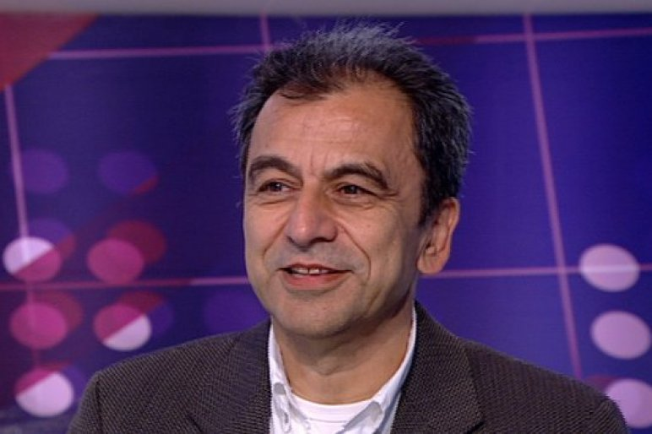
Köszönöm a figyelmet!
„Célom, hogy minél több kérdés fogalmazódjon meg az emberekben, mert a kérdések fontosabbak a válaszoknál.”
– Tarik Demirkán
Elérhetőségeim:
e-mail cím: palabak22@gmail.com Facebook: fb.com/hatnemtom

